Slide 1
স্বাগতম

Slide 2
শিক্ষক পরিচিতি
প্রবীর কুমার শীল
সহকারি শিক্ষক
নজরুলনগর মাধ্যমিক বালিকা বিদ্যালয়,খুলনা।

Slide 3
শ্রেণি-নবম
বিষয়-ফিন্যান্স ও ব্যাংকিং

Slide 4
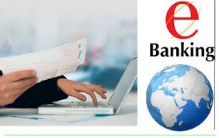

Slide 6
ইলেকট্রনিক ব্যাংকিং এর বিভিন্ন পণ্য ও সেবা

Slide 7
শিখনফলঃ
১/ইলেকট্রনিক ব্যাংকিং কি তা বলতে পারবে।
২/ইলেকট্রনিক ব্যাংকিং এর মাধ্যমগুলি কি কি তা বলতে পারবে।
৩/ “ইন্টারনেট ব্যাংকিং “-এর বর্ননা করতে পারবে।
৪/এটিএম বুথ থেকে কিভাবে টাকা তোলা যায়-ব্যাখ্যা করতে পারবে।

Slide 8
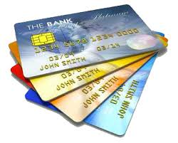
ডেবিট ও ক্রেডিট কার্ড

Slide 9
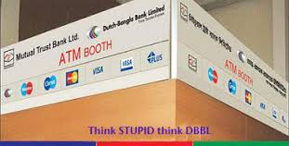
এটিএম

Slide 10
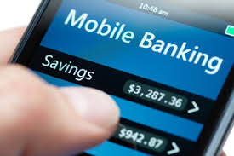
ফোন ব্যাংকিং

Slide 11
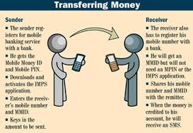
এসএমএস ব্যাংকিং

Slide 12
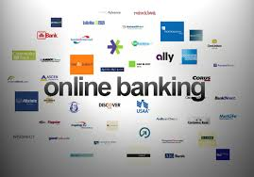
ইন্টারনেট ব্যাংকিং

Slide 13
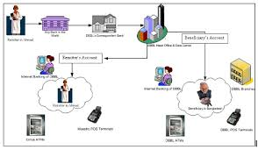
এনি ব্রাঞ্ছ ব্যাংকিং

Slide 14
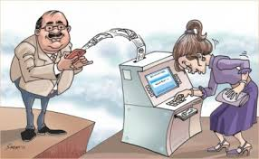
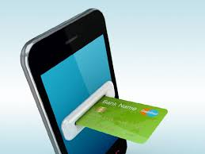
একক কাজঃ
ছবি দেখে বিভিন্ন মাধ্যমগুলি চিহ্নিত কর

Slide 15
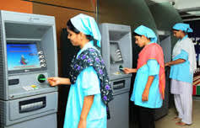
দলীয় কাজঃ
এটিএম বুথ কিভাবে সেবা দিয়ে থাকে-বর্ননা কর

Slide 16
মূল্যায়নঃ
১/ইলেকট্রনিক ব্যাংকিং কি?
২/ইলেকট্রনিক ব্যাংকিং এর ৩টি মাধ্যম এর নাম বল?
৩/এনি ব্রাঞ্ছ ব্যাংকিং কাকে বলে?
৪/ইলেকট্রনিক ব্যাংকিং কত ঘন্টা সেবা দিয়ে থাকে?
৫/ATM-এর পূর্ণরুপ কি?

Slide 17
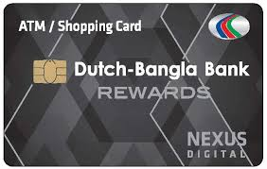
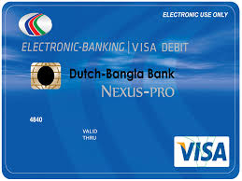
বাড়ির কাজঃ
ডেবিট ও ক্রেডিট কার্ড এর মধ্যে পার্থক্য কর

Slide 18
ধন্যবাদ

